Slide 1

Identifikátor školy: 600 150 569
Šablona
VY_32_INOVACE_142_Státy jižní Asie

Slide 2
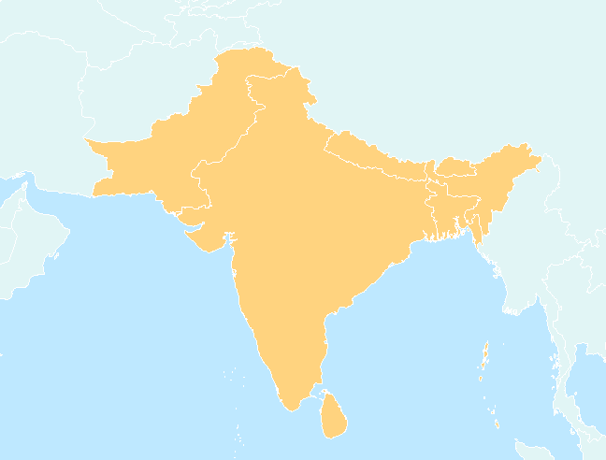
Státy jižní Asie
Notes:
http://geo-asie.upol.cz/index.php?page=jizni-asie

Slide 3
Indie
zjisti počet obyvatel:
zjisti podle atlasu, které plodiny se v Indii pěstují:

Slide 4
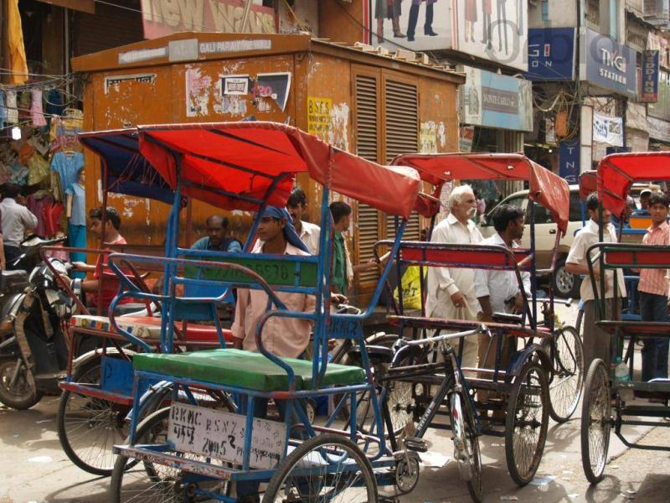
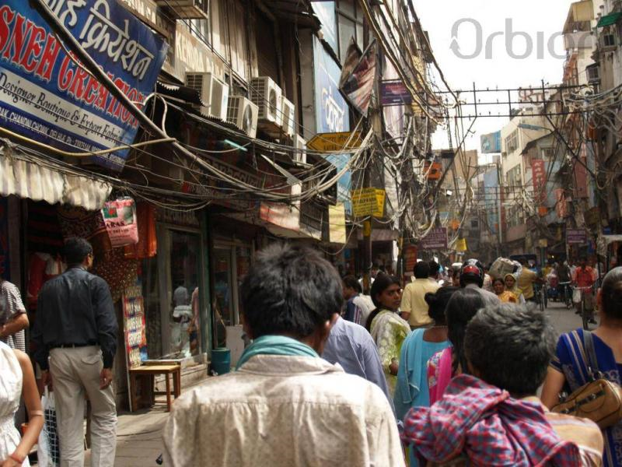
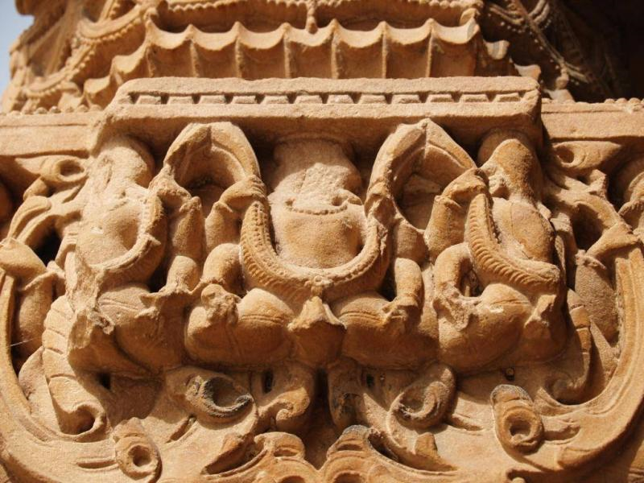
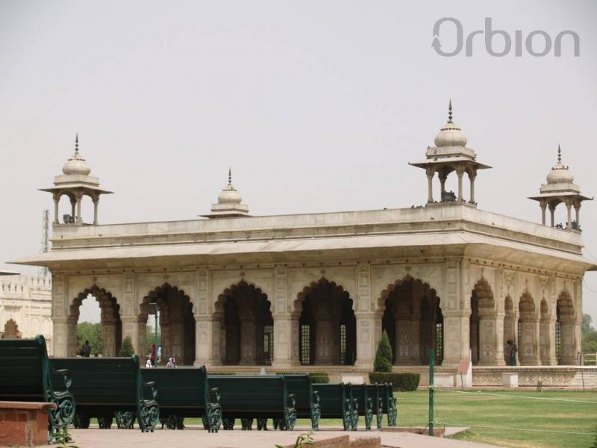
Dillí
Notes:
http://exotika.orbion.cz/indie/fotogalerie/indie-dilli-16127/

Slide 5
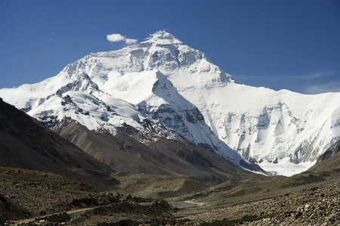
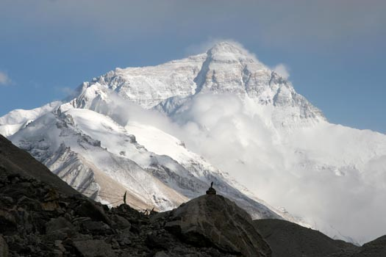
Nepál
Jak se jmenuje nejvyšší hora světa? Jak je vysoká?
Nepál žije z turistického ruchu
Notes:
http://jadamkuv.txt.cz/clanky/35033/mount-everest-a-k-2

Slide 6
Jižní Asie
Indie, Pákistán, Bangladéš, Nepál, Bhútán, Srí Lanka, Maledivy
Indie:
2. nejlidnatější stát, federace
zaostalé zemědělství – rýže, pšenice, proso, luštěniny, čajovník, jutovník, bavlník, podzemnice olejná, tropické ovoce
hutnictví a strojírenství, potravinářský, textilní a kožedělný prům.
Dillí, Bombaj, Kalkata, Madrás
Pákistán – bavlna a výrobky z ní, Karáčí, Láhaur
Bangladéš – odkázaný na pomoc, povodně, přelidněnost, juta
Nepál, Srí Lanka – turistický ruch

